Slide 1
Алгебра 8 класс

Slide 2
Сложение и вычитание дробей

Slide 3
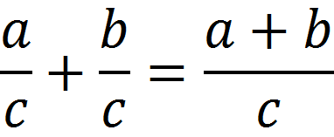
Чтобы сложить дроби с одинаковыми знаменателями, нужно сложить их числители, а знаменатель оставить тот же

Slide 4
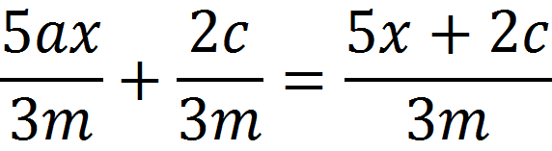
Пример

Slide 5
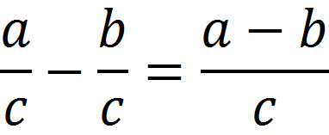
Чтобы найти разность дробей с одинаковыми знаменателями, необходимо из числителя уменьшаемого вычесть числитель вычитаемого, а знаменатель оставить тот же

Slide 6
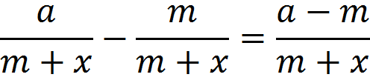
Пример

